Slide 1




Poslovna inteligencija
Analiza upitnika
Studija slučaja
BAS4SC
Business Analytics Skills
for the Future-proofs Supply Chains
Project number – 2022-1-PL01-KA220-HED-000088856

Slide 2
Sadržaj
Uvod
Problem odlučivanja
Zadatak

Slide 3
Uvod
U ovoj studiji slučaja analiziramo podatke anketa prikupljene od učenika, nastavnika i tvrtki u nekoliko zemalja, uključujući Srbiju, Hrvatsku, Sloveniju i Poljsku. Primarni cilj je sažeti odgovore iz ankete, spojiti vještine otkrivene u anketama, provesti rangiranje i sortiranje te klasificirati određene subjekte u kategorije na temelju rezultata evaluacije. Za obradu, manipulaciju i sažimanje podataka koristimo R.

Slide 4
Problem odlučivanja
Anketa BAS4SC prikuplja odgovore vezane uz različite aspekte obrazovanja, vještina i profesionalnog razvoja. Podaci ankete raspršeni su u više zemalja i različitim kategorijama ispitanika (studenti, nastavnici i tvrtke).
Izazov leži u:
  Sažimanju podataka kako bi se shvatili odgovori iz ankete
  Vještinama povezivanja otkrivenim kod različitih ispitanika i zemalja
  Rangiranju i sortiranju ispitanika na temelju rezultata evaluacije
  Klasificiranju ispitanika u različite kategorije na temelju evaluacije učinka

Slide 5
Problem odlučivanja
U tu svrhu slijedite metodologiju na slici koja prikazuje metodologiju za klasifikaciju BAS vještina u tri kolegija:
  C1: Napredno korištenje proračunskih tablica za analizu logističkih podataka
  C2: Poslovna inteligencija
  C3: Statistička metoda za analizu logističkih podataka

Slide 6
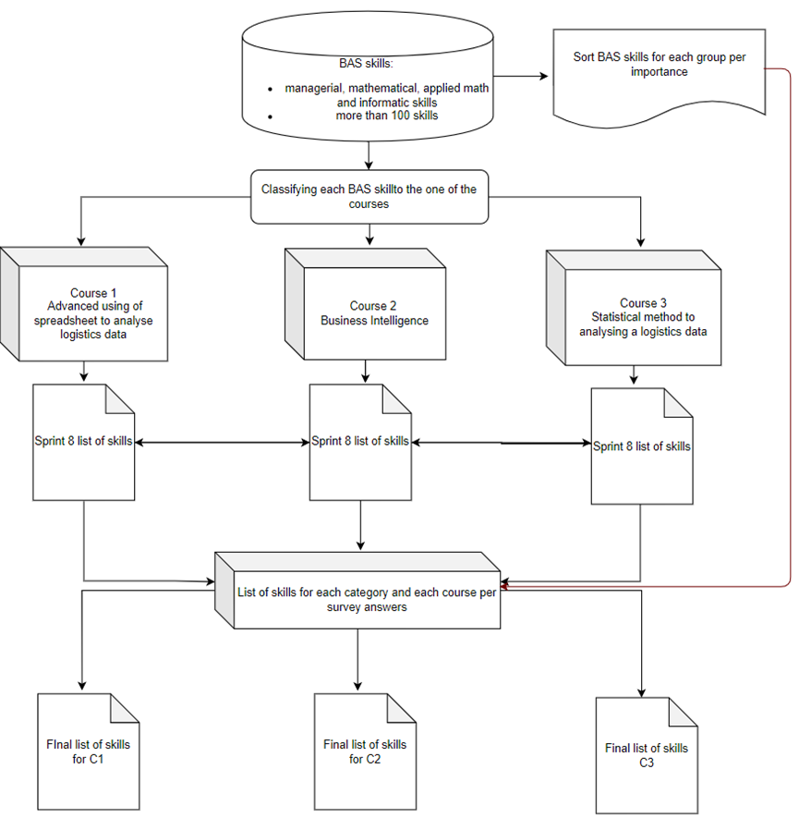
Metodologija za klasifikaciju BAS vještina

Slide 7
Zadatak (1)
Postupak koji se koristi za analizu i obradu podataka slijedi nekoliko ključnih koraka:
Prvo, učitavamo i predobrađujemo podatke ankete za svaku zemlju (Srbiju, Hrvatsku, Sloveniju i Poljsku) i svaku kategoriju ispitanika (studente, nastavnike i tvrtke). Podaci se čitaju pomoću paketa readxl za učitavanje Excel datoteka, a paket dplyr koristi se za manipulaciju podacima.
Zatim sažimamo odgovore pomoću funkcije sumarizator(), koja izračunava učestalost svake razine odgovora. Ova funkcija obrađuje određene stupce skupa podataka, transponira podatke i vraća matricu s brojem učestalosti za svaku razinu odgovora.
Zatim se ove matrice preuređuju kako bi se poboljšala čitljivost i osiguralo pravilno poravnanje odgovora za usporedbu.
Nakon što se podaci sažmu, kombiniramo rezultate iz svake zemlje u zajedničke tablice za studente i tvrtke. Podaci se agregiraju dodavanjem odgovarajućih tablica frekvencija iz svake zemlje (npr. joint_table = srb + cro + slo + pl), stvarajući jedinstveni skup podataka za daljnju analizu.
Nakon sažimanja i spajanja podataka, rangiramo i sortiramo subjekte na temelju ukupnih ocjena dobivenih iz odgovora u svim kategorijama (studenti, nastavnici i tvrtke).
Na kraju, subjekti se klasificiraju prema svojim ukupnim ocjenama. Subjekt se kategorizira kao "A" ako se njegov rezultat ocjenjivanja nalazi među prvih 30% subjekata, s dodatnim kategorijama definiranim na temelju specifičnih pragova rezultata.

Slide 8
Zadatak (2)
Ključne R funkcije korištene u studiji slučaja:
readxl::read_excel(): Koristi se za učitavanje podataka ankete iz Excel datoteka.
dplyr: Koristi se za manipulaciju podacima i sažimanje odgovora. Funkcije poput filter(), select() i mutate() pomažu u transformaciji podataka za daljnju analizu.
t(): Transponiranje podataka kako bi se pripremili za sažimanje.
summary(): Za izračun broja učestalosti za svaku razinu odgovora.
matrix(): Za stvaranje matrica za sažimanje broja učestalosti odgovora.
write.csv(): Za spremanje obrađenih podataka i združenih tablica kao CSV datoteka za daljnje izvještavanje.

Slide 9
Zaključak
Ova analiza pruža detaljan uvid u podatke ankete BAS4SC sažimanjem, kombiniranjem i klasificiranjem odgovora učenika, nastavnika i tvrtki iz više zemalja. Konačni rezultati spremaju se u CSV datoteke za daljnje istraživanje i izvještavanje. Proces je uključivao čišćenje podataka, sažimanje, zajedničko stvaranje podataka, rangiranje i klasifikaciju ispitanika, pružajući sveobuhvatan pregled rezultata evaluacije za svaki ispitanik.
Slijedeći ovaj postupak, možete provoditi slične analize u vlastitim skupovima podataka, bilo u obrazovne svrhe, istraživanje tržišta ili analizu anketa u logistici i upravljanju lancem opskrbe.

Slide 10
Hvala na pozornosti

